Slide 1
PYTHON
Занятие 18

Slide 2
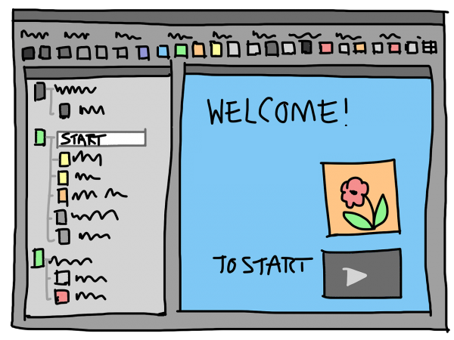
Сегодня на уроке
Работа с файлами.
Класс filedialog, ImageTK.

Slide 3
Вопросы
Как создать холст?
Как вызвать функцию после изменения виджета?
Из чего состоит полное имя файла?
Какой модуль используется для работы с графическими файлами?
Как сохранить изображение с холста?
Как изменить глобальную переменную?
Как получить значение из шкалы?

Slide 4
Сложение строк
Операция + работает и для строк. В результате получается новая строка, которая содержит обе строки.
"Привет, " + "Питон" = "Привет, Питон"
str = "Привет, "
str + "Питон" = "Привет, Питон"

Slide 5
Полное имя файла
def save():
global image_number
filename=str(image_number)
image1.save(filename+".png")
image_number += 1
filename+".png"
+
Имя файла
Расширение

Slide 6
Создание главного меню tkinter
mainmenu = Menu(root)
root.configure(menu=mainmenu)
Создание объекта класса Menu, в скобках указывается окно, которому принадлежит меню.
Настройка окна, подключение меню.
filemenu = Menu(mainmenu, tearoff=0)
filemenu.add_command(label="Сохранить...")
Создание вкладки меню, tearoff – отделяет меню от главного окна.
Добавление команды во вкладку. Label – название пункта.
mainmenu.add_cascade(label="Файл", menu=filemenu)
Добавление названия всей вкладке filemenu.

Slide 7
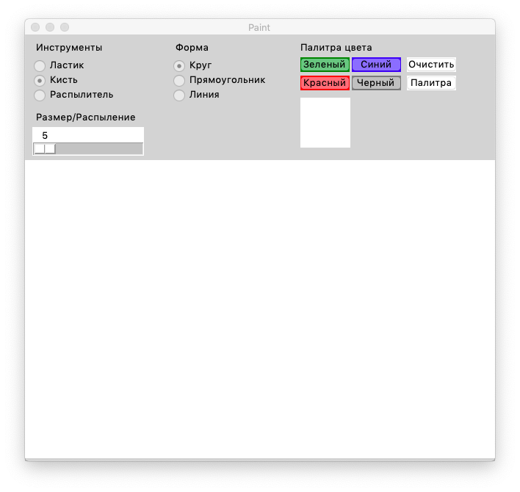
Задание
Скачайте файл и запустите программу m2u9_student.
Нажмите правой кнопкой мыши по холсту. Что вы увидели?
Как называется данный тип меню?
Как работает это меню?
Вызов какой функции происходит при выборе пункта «Круг»?

Slide 8
Задание на повторение
Напишите функции rectangle и line для оставшихся пунктов меню. Каким будет тело функции?

Slide 9
Задание на повторение. Решение
Напишите функции rectangle и line для оставшихся пунктов меню. Каким будет тело функции?
def rectangle():
var_radio_shape.set(1)
def line():
var_radio_shape.set(2)
menu_right.add_command(label="Прямоугольник",command=rectangle)
menu_right.add_command(label="Линия",command=line)

Slide 10
Вопрос
Откуда на холсте появляется изображение?

Slide 11
Вопрос-ответ
Откуда на холсте появляется изображение?
Его рисует пользователь

Slide 12
Вопрос
Как получить изображения с компьютера? Какую команду необходимо выполнить?

Slide 13
Вопрос-ответ
Как получить изображения с компьютера? Какую команду необходимо выполнить?
Открыть его с компьютера

Slide 14
Вопрос
В какой вкладке меню должна быть команда «Открыть»?

Slide 15
Вопрос-ответ
В какой вкладке меню должна быть команда «Открыть»?
Вкладка «Файл»

Slide 16
Задание
Добавьте пункт «Открыть» во вкладку «Файл».
Порядок команд:
Открыть
Сохранить…
Выход

Slide 17
Задание. Решение
Добавьте пункт «Открыть» во вкладку «Файл».
Порядок команд:
Открыть
Сохранить…
Выход
filemenu.add_command(label="Открыть")
filemenu.add_command(label="Сохранить...",command=save)
filemenu.add_command(label="Выход",command=root.quit)

Slide 18
Вопрос
Какое событие должно произойти, когда пользователь выберет пункт «Открыть»?

Slide 19
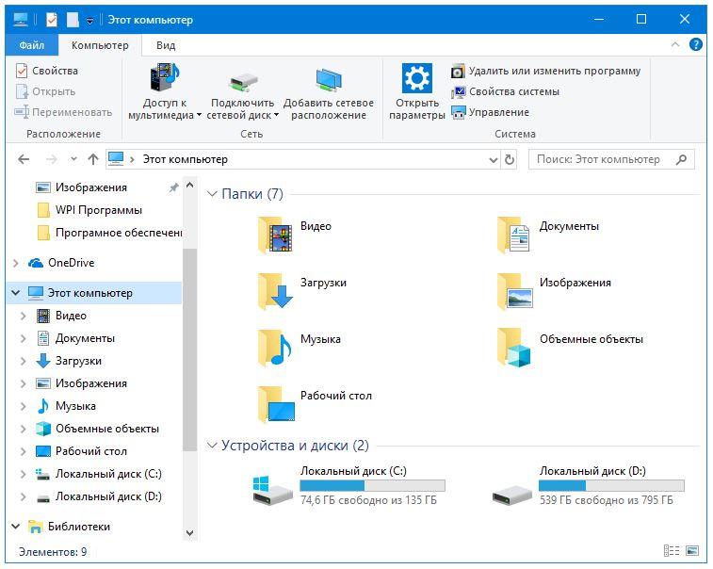
Вопрос-ответ
Какое событие должно произойти, когда пользователь выберет пункт «Открыть»?
Откроется проводник (Explorer) всех файлов и папок на компьютере

Slide 20
Вопрос
Что должен сделать пользователь?

Slide 21
Вопрос-ответ
Что должен сделать пользователь?
Выбрать нужный файл и нажать “Открыть”

Slide 22
Класс filedialog
Класс filedialog позволяет пользователю выбирать файл из системы компьютера. Открывает диалоговое окно компьютера-проводник (по умолчанию папку, в которой сохранен файл проекта).
Метод askopenfilename – возвращает имя файла, который выбрал пользователь для открытия.
from tkinter import ttk, filedialog
file_open=filedialog.askopenfilename()

Slide 23
Задание
Добавьте функцию open_image с вызывом окна-проводника. Свяжите функцию и меню.
file_open=filedialog.askopenfilename()

Slide 24
Задание. Решение
Добавьте функцию open_image с вызывом окна-проводника. Свяжите функцию и меню.
def open_image():
file_open=filedialog.askopenfilename()
filemenu.add_command(label="Открыть",command=open_image)

Slide 25
Вопрос
Как мы отправляем изображение с холста в файл?

Slide 26
Вопрос-ответ
Как мы отправляем изображение с холста в файл?
image1 = Image.new('RGB', (640, 400), 'white')
draw = ImageDraw.Draw(image1)

Slide 27
Вопрос
Какой метод необходимо использовать, чтобы не создать файл, а открыть его?
image1 = Image.new('RGB', (640, 400), 'white')

Slide 28
Вопрос-ответ
Какой метод необходимо использовать, чтобы не создать файл, а открыть его?
image1 = Image.new('RGB', (640, 400), 'white')
image1 = Image.open(имя_файла)
Метод open работает на открытие файла, указанного в скобках.

Slide 29
Задание
Добавьте в функцию open_image передачу файла, который выбран пользователь в метод open.
image1 = Image.open(имя_файла)

Slide 30
Задание. Решение
Добавьте в функцию open_image передачу файла, который выбран пользователь в метод open.
def open_image():
file_open=filedialog.askopenfilename()
image1 = Image.open(file_open)

Slide 31
Вопрос
Какому виджету необходимо передать открытую картинку?

Slide 32
Вопрос-ответ
Какому виджету необходимо передать открытую картинку?
canvas

Slide 33
Класс ImageTK
Класс ImageTK поддерживает создание и редактирование графических файлов.
Метод PhotoImage возвращает изображение, разложенное по пикселям.
from PIL import Image, ImageDraw, ImageTk
canvas.image = ImageTk.PhotoImage(image1)
Создание объекта на холсте, который будет указывать на содержимое файла.

Slide 34
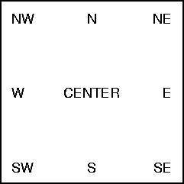
Метод create_image
Метод create_image класса Canvas воссоздает переданное изображение на холсте, относительно якоря (anchor).
canvas.create_image(0, 0, image=canvas.image, anchor='nw')
Изображение
Координаты начала изображения
Где разместить изображение относительно заданной позиции

Slide 35
Задание
Измените функцию open_image, добавьте передачу выбранного пользователем изображения на холст.
canvas.image = ImageTk.PhotoImage(image1)
canvas.create_image(0, 0, image=canvas.image, anchor='nw')

Slide 36
Задание. Решение
Измените функцию open_image, добавьте передачу выбранного пользователем изображения на холст.
def open_image():
file_open=filedialog.askopenfilename()
image1 = Image.open(file_open)
canvas.image = ImageTk.PhotoImage(image1)
canvas.create_image(0, 0, image=canvas.image, anchor='nw')

Slide 37


Задание
Откройте файл logo_alg.png. Раскрасьте верхний левый квадрат, как показано на рисунке. Сохраните полученный файл.

Slide 38
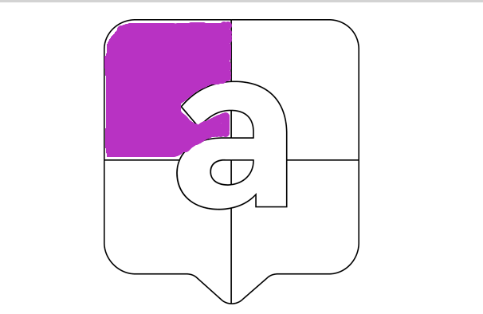

Вопрос
Почему сохранились только чернила?
Холст в приложении
Сохранённый файл

Slide 39
Вопрос
Кто отвечает за передачу изображения с холста в файл?
Холст в приложении
Сохранённый файл

Slide 40
Вопрос-ответ
Кто отвечает за передачу изображения с холста в файл?
Переменная image1
Холст в приложении
Сохранённый файл

Slide 41
Вопрос
Где мы уже сталкивались с подобной проблемой? (Цвета).
Холст в приложении
Сохранённый файл

Slide 42
Вопрос-ответ
Где мы уже сталкивались с подобной проблемой?
При выборе цвета
Холст в приложении
Сохранённый файл

Slide 43
Вопрос
Почему появилась эта проблема?
Холст в приложении
Сохранённый файл

Slide 44
Вопрос-ответ
Почему появилась эта проблема?
Мы изменяли локальную переменную
Холст в приложении
Сохранённый файл

Slide 45
Вопрос
Как указать, чтобы изменялась ГЛОБАЛЬНАЯ переменная?
Холст в приложении
Сохранённый файл

Slide 46
Вопрос-ответ
Как указать, чтобы изменялась ГЛОБАЛЬНАЯ переменная?
Перед изменением написать строку: global имя_переменной.
Холст в приложении
Сохранённый файл

Slide 47
Вопрос
В скольких функциях мы используем переменную image1?
Совет: если 2 раза щёлкнуть левой кнопкой мыши по команде, среда подсветит все места, где используется эта команда.

Slide 48
Вопрос-ответ
В скольких функциях мы используем переменную image1?
def save():
global image_number
filename=str(image_number)
image1.save(filename+".png")
def paint_mouse(event):
draw = ImageDraw.Draw(image1)
def open_image():
file_open=filedialog.askopenfilename()
image1 = Image.open(file_open)
canvas.image = ImageTk.PhotoImage(image1)
Совет: если 2 раза щёлкнуть левой кнопкой мыши по команде, среда подсветит все места, где используется эта команда.

Slide 49
Задание
Перед первым использованием в каждой функции добавьте указание на глобальную переменную image1.
global image1

Slide 50
Задание. Решение
Перед первым использованием в каждой функции добавьте указание на глобальную переменную image1.
global image1
def open_image():
file_open=filedialog.askopenfilename()
global image1
image1 = Image.open(file_open)
def save():
global image_number
global image1
filename=str(image_number)
image1.save(filename+".png")
def paint_mouse(event):
global image1
draw = ImageDraw.Draw(image1)

Slide 51
Вопрос
Как пользователь понимает, каким размером кисти он рисует?

Slide 52
Вопрос-ответ
Как пользователь понимает, каким размером кисти он рисует?
По значению шкалы Размер/Распыление

Slide 53
Вопрос
Может ли пользователь визуально оценить размер кисти до того, как она начнёт рисовать?

Slide 54
Вопрос-ответ
Может ли пользователь визуально оценить размер кисти до того, как она начнёт рисовать?
Нет

Slide 55
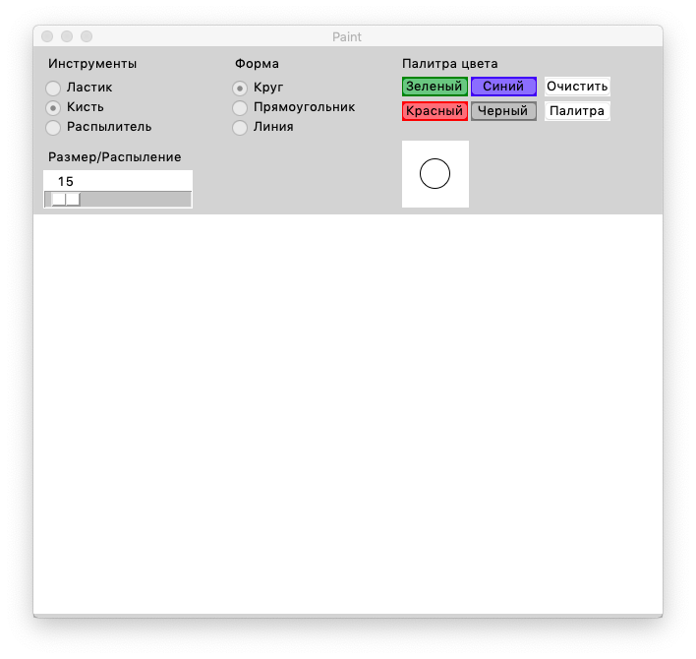
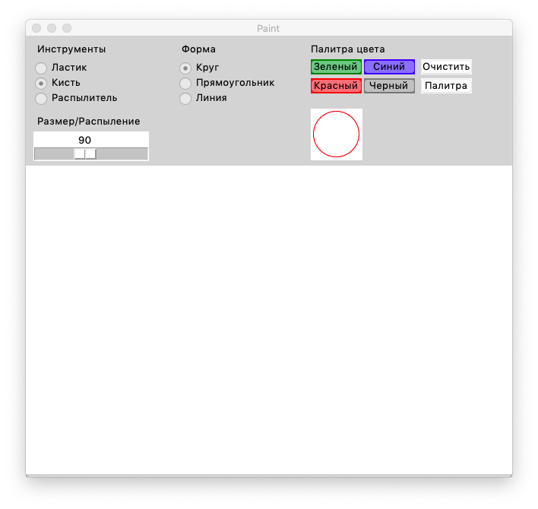
Решение проблемы
1. Добавить ещё один холст.
2. Вывести на второй холст овал размером с кисть.
3. При значении кисти больше 30, нарисовать максимальный по размеру холста овал красным цветом.
15
90

Slide 56

Задание
Добавить ещё один холст в окно со следующими параметрами:
Имя объекта - canvas_brush
Размер – 62*62
Расположение – x=375, y=95

Slide 57
Задание. Решение
Добавить ещё один холст в окно со следующими параметрами:
Имя объекта - canvas_brush
Размер – 62*62
Расположение – x=375, y=95
canvas_brush=Canvas(root,width=62,height=62)
canvas_brush.pack()
canvas_brush.place(x=375,y=95)

Slide 58
Вопрос
Как передать значение из шкала Размер/Распыление в переменную?

Slide 59
Вопрос-ответ
Как передать значение из шкала Размер/Распыление в переменную?
r=var_scale.get()

Slide 60
Задание
Добавьте функцию brush_size. Если значение r больше 30, то r=30 и рисовать красный круг в следующих координатах:
canvas_brush.create_oval(33-r,33-r,33+r,33+r). Иначе рисовать чёрный круг со значениями из шкалы.

Slide 61
Задание. Решение
Добавьте функцию brush_size. Если значение r больше 30, то r=30 и рисовать красный круг в следующих координатах:
canvas_brush.create_oval(33-r,33-r,33+r,33+r). Иначе рисовать чёрный круг со значениями из шкалы.
def brush_size(event):
r=var_scale.get()
if r>30:
r=30
canvas_brush.create_oval(33-r,33-r,33+r,33+r,outline="red")
else:
canvas_brush.create_oval(33-r,33-r,33+r,33+r)

Slide 62
Задание
Свяжите функцию brush_size и виджет var_scale через аргумент command.

Slide 63
Задание. Решение
Свяжите функцию brush_size и виджет var_scale через аргумент command.
scale = Scale(root,from_=3, to=200, … , command=brush_size)

Slide 64
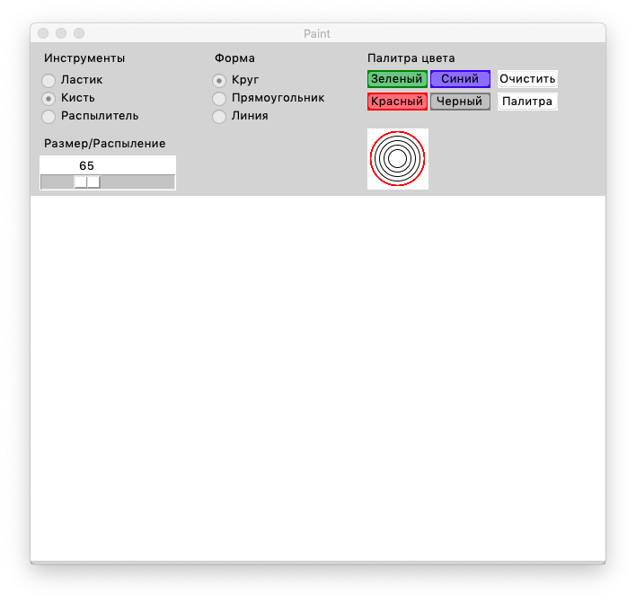
Вопрос
Как убрать лишние круги с холста canvas_brush?

Slide 65
Вопрос-ответ
Как убрать лишние круги с холста canvas_brush?
Очищать холст перед каждым созданием фигуры
canvas_brush.delete('all')

Slide 66
Дополнительное задание
Создайте вкладку “Правка” и поместите в неё 2 пункта: “Очистить все” и “Очистить от чернил”. При выборе первого пункта холст очищается полностью, вместе с файлом, если он имеется. При выборе второго уничтожаются только чернила, которыми рисовал пользователь, изображение остаётся на месте.

Slide 67
Вопросы
Как вызвать функцию после действия пользователя?
Как вызвать функцию после изменения виджета?
В чем разница между локальными и глобальными переменными?
Как создать графический файл?
Как открыть графический файл?
Как создать изображение в графическом файле?
Как сложить две строки?
Как вызвать палитру цветов?

Slide 68
Задание на дом. Уровень 1
Добавьте надпись для второго холста “Кисть”. Изменяйте форму на холсте с кистью, в зависимость от формы кисти (круг, прямоугольник, линия)

Slide 69
Задание на дом. Уровень 2
Добавьте надпись для второго холста “Кисть”. Изменяйте форму на холсте с кистью, в зависимость от формы кисти (круг, прямоугольник, линия). Добавьте распыление для формы Линия.

